Slide 1
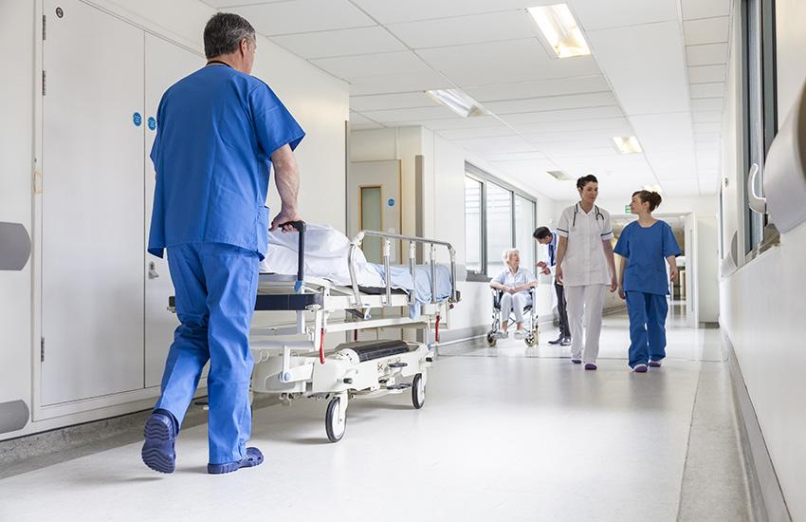

MedicalTrack
HIRSCH Claude
GILSON Benjamin
BIERNACZYK Flavian

Slide 2
Sommaire
Présentation
Conclusion
Diagrammes
Interface homme/machine
Financement
Echéancier
Comparatif

Slide 3
Présentation
Echéancier
Diagrammes
Interface
Homme
/machine
Comparatif
Financement
Conclusion
Permet la gestion des interventions chirurgicales sur les patients par l’infirmière responsable du service ;
Savoir en temps réel où se trouve le patient et l’état d’avancement de l’intervention, pour gérer au mieux l’utilisation du matériel et du personnel ;
Chaque salle est équipée d’un ordinateur de type micro PC permettant de valider l’arrivée et le départ du patient de celle-ci ;
Un système d’identification des patients utilisé pour les reconnaitre durant leur séjour dans l’hôpital.
Le système doit permettre aux professionnels de santé de gérer le suivi complet d’un acte effectué sur un patient. Il est applicable à différents services à l’intérieur de l’hôpital.

Slide 4


Présentation
Echéancier
Diagrammes
Interface
Homme
/machine
Comparatif
Financement
Conclusion
Acteurs présents dans le système
Personnel administratif
Patient
Infirmier en chef
Personnel hospitalier

Slide 5
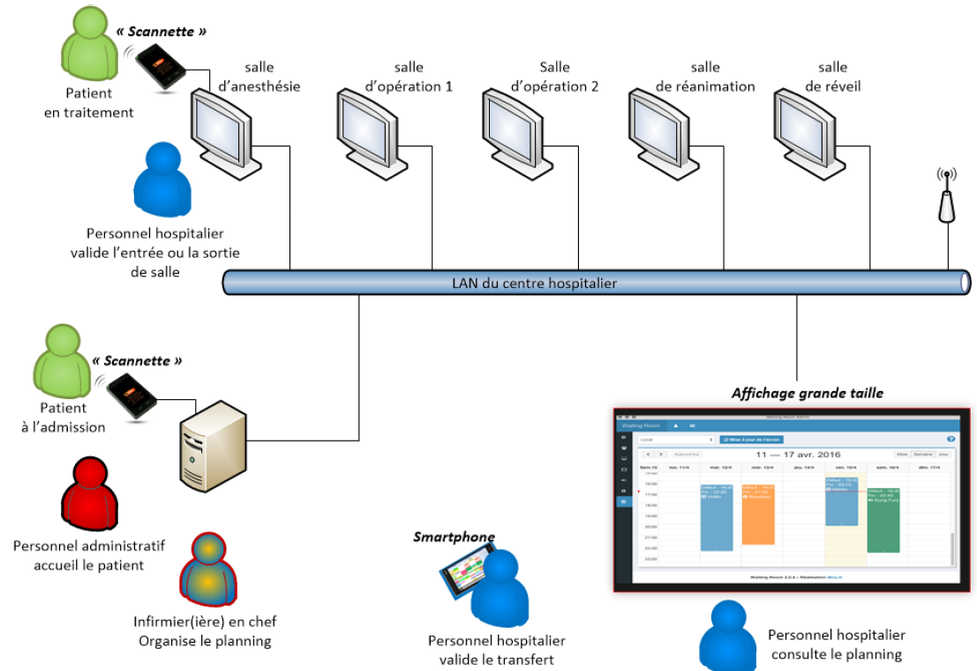


Présentation
Echéancier
Diagrammes
Interface
Homme
/machine
Comparatif
Financement
Conclusion

Slide 6
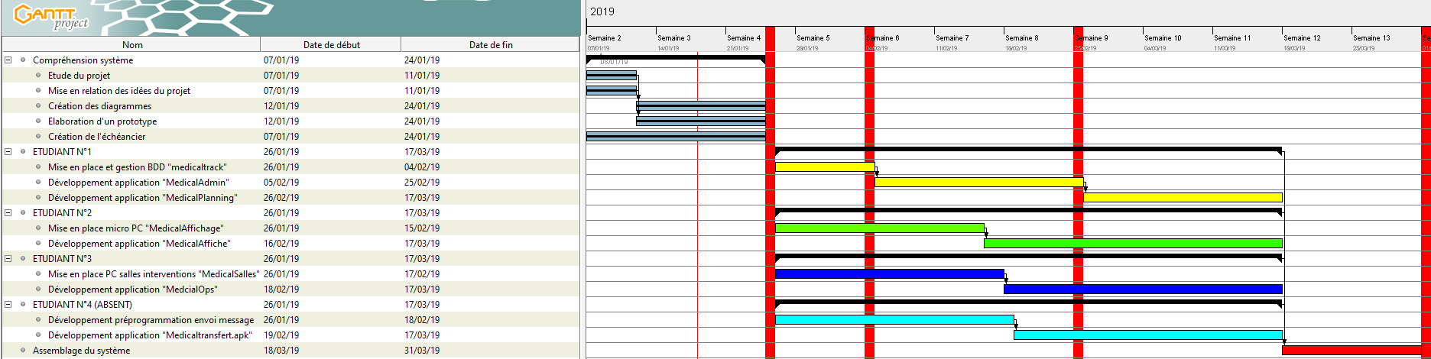
Présentation
Echéancier
Diagrammes
Interface
Homme
/machine
Comparatif
Financement
Conclusion

Slide 7
Présentation
Echéancier
Diagrammes
Interface
Homme
/machine
Comparatif
Financement
Conclusion
Diagramme de Cas d’Utilisation
Acteurs:
-Patient;
-Administration;
-Infirmier(ère) en chef;
-Personnel hospitalier.

Slide 8
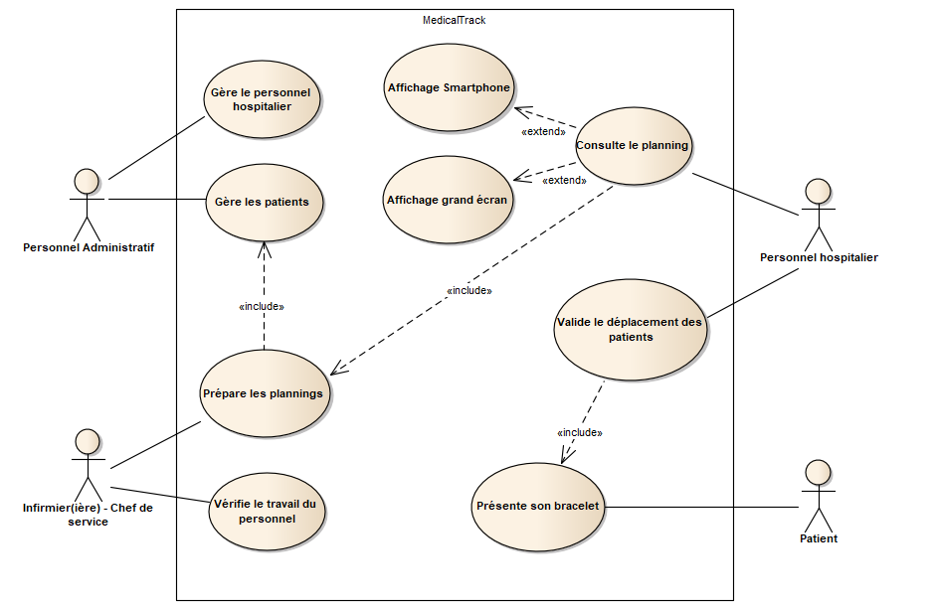

Slide 9
Présentation
Echéancier
Diagrammes
Interface
Homme
/machine
Comparatif
Financement
Conclusion
Diagramme de Déploiement
Matériel mis en place:
-Pc MedicalTrack;
-Pc Salles d’Interventions;
-Ecran LCD + Microcontrôleur;
-Smartphone + Routeur WIFI.

Slide 10
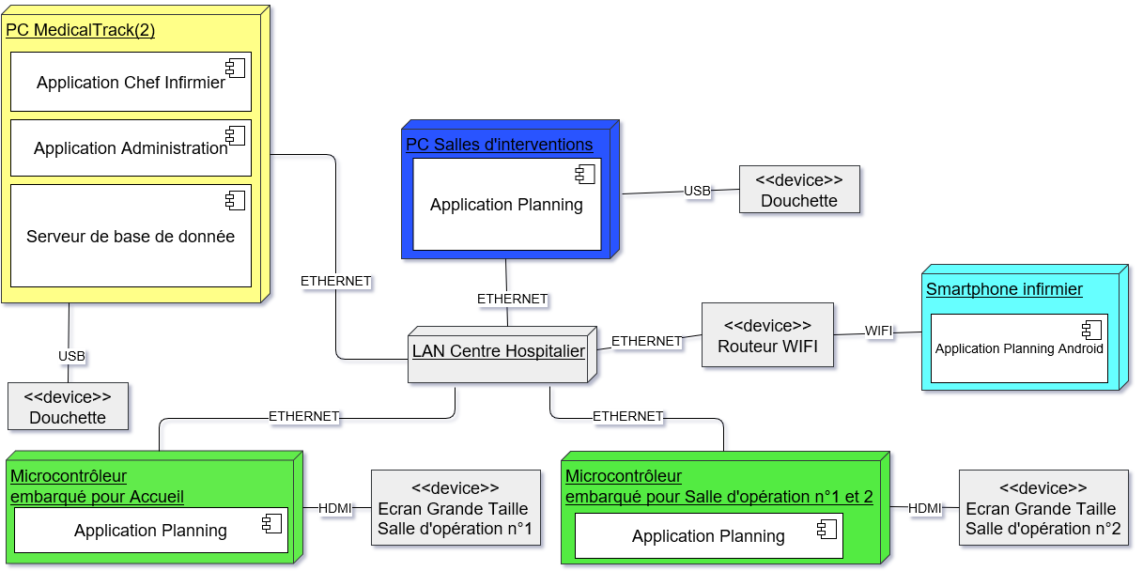
ETUDIANT 1;
ETUDIANT 3;
ETUDIANT 2;
ETUDIANT 4;

Slide 11
Présentation
Echéancier
Diagrammes
Interface
Homme
/machine
Comparatif
Financement
Conclusion
Diagramme d’Activité
Premier :
Programme Administratif
Deuxième :
Programme Chef Infirmier(ère)
Troisième :
Programme Planning

Slide 12
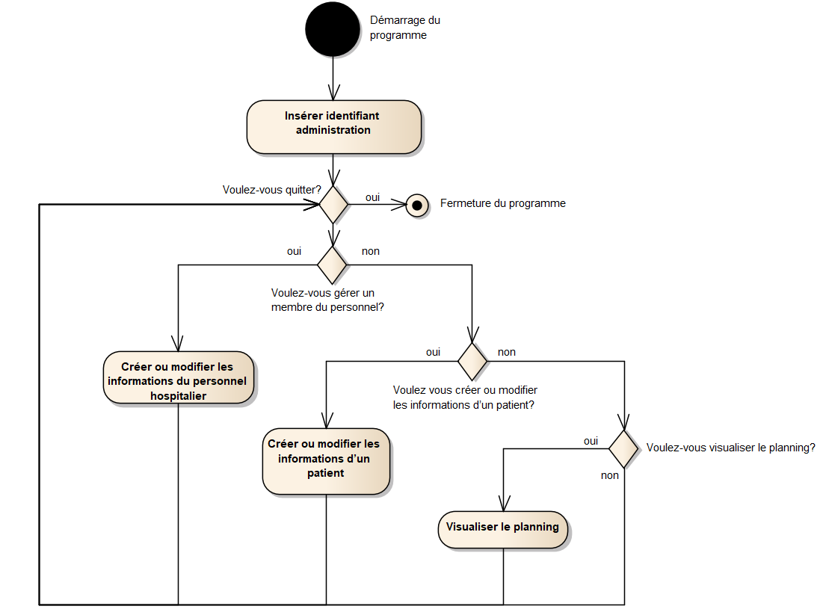
Programme Administratif

Slide 13
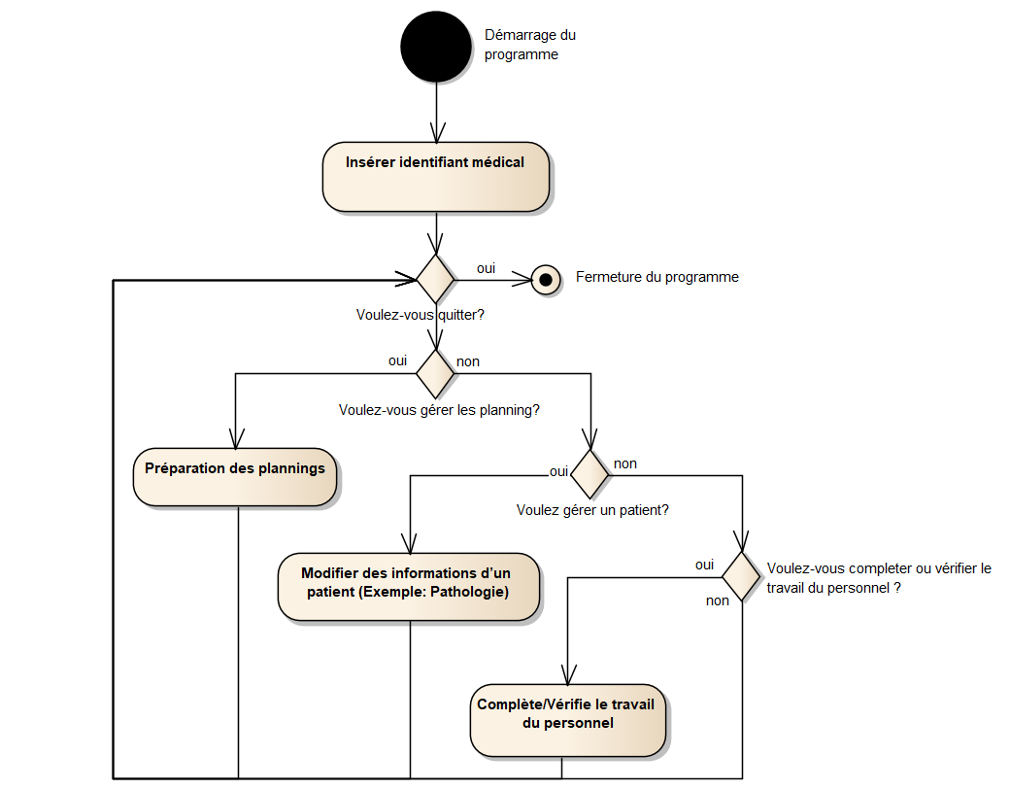
Programme Chef Infirmier(ère)

Slide 14
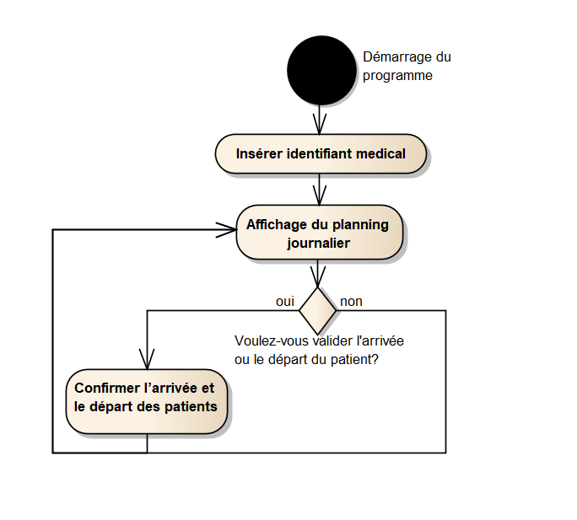
Programme Planning

Slide 15
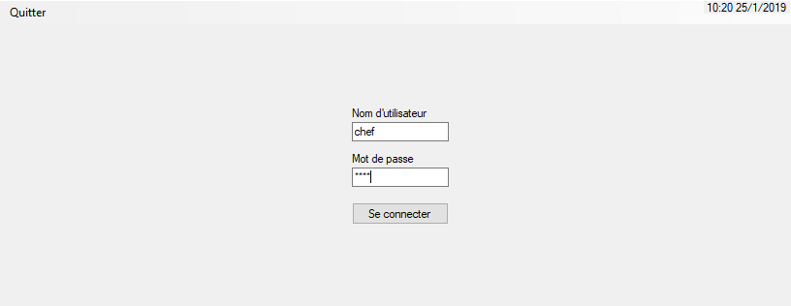
Présentation
Echéancier
Diagrammes
Interface
Homme
/machine
Comparatif
Financement
Conclusion
Interface de connexion

Slide 16
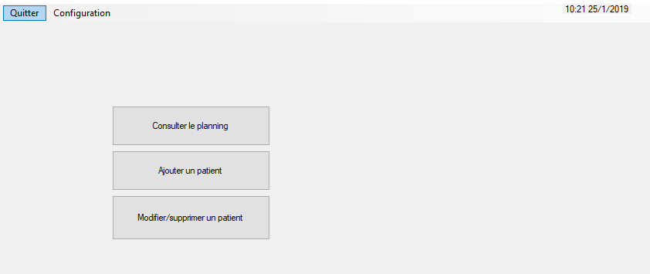
Connexion en Administration

Slide 17
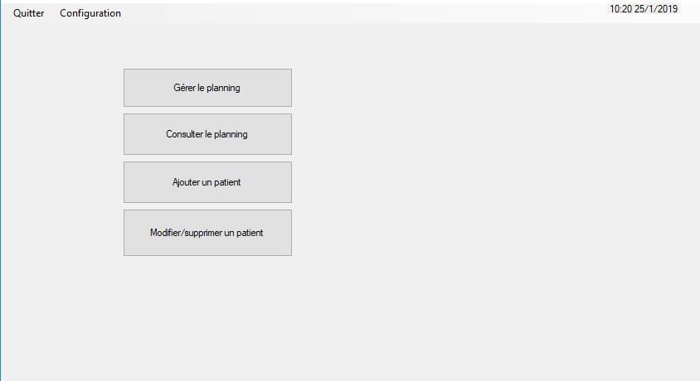
Connexion en Chef Infirmier(ère)

Slide 18
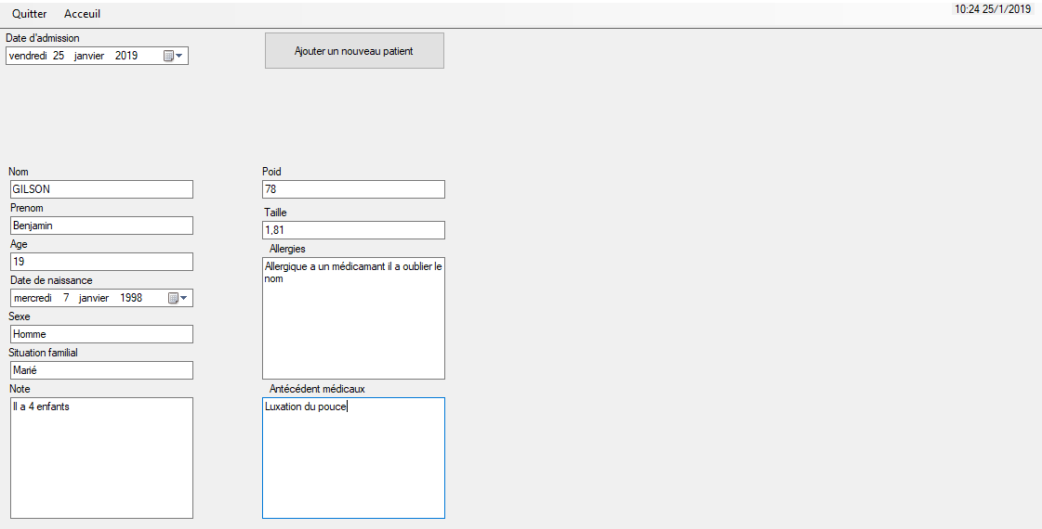
Ajouter un patient en étant connecté en Administration et en Chef Infirmier(ère)

Slide 19
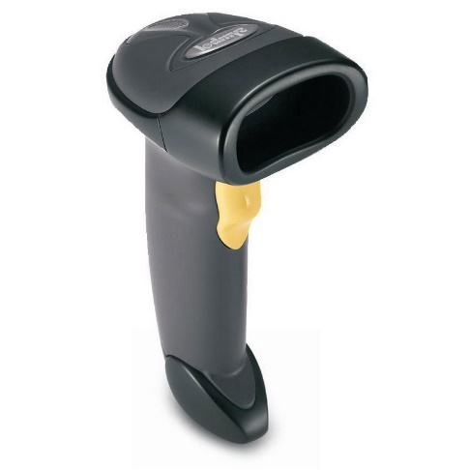
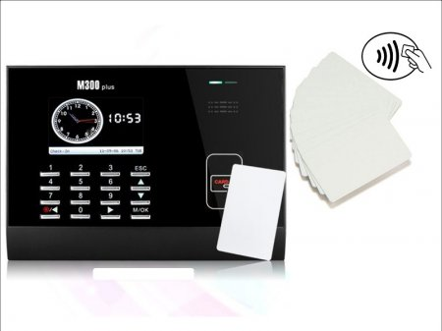
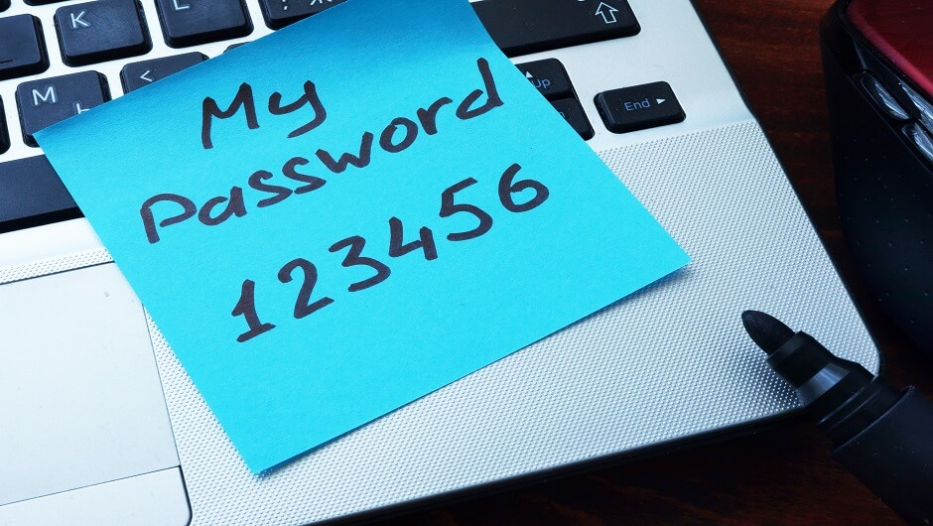
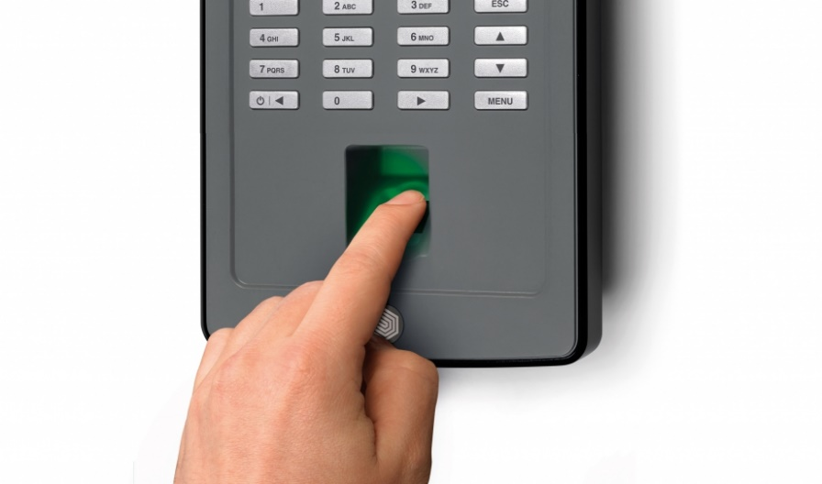
Présentation
Echéancier
Diagrammes
Interface
Homme
/machine
Comparatif
Financement
Conclusion
Lecteur code barre
Carte RFID badgeuse
Lecteur biométrique
Mot de passe classique

Slide 20
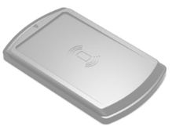

Présentation
Echéancier
Diagrammes
Interface
Homme
/machine
Comparatif
Financement
Conclusion
Produit | Photo du produit | Prix($) | Informations produit | Fréquence | Lien
Lecteur RFID 13.56MHz SL500 |  | 31,15 | -Protocole : ISO14443A, ISO18092 NFCIP-1; -Interface :USB HID protocole; | 13,56MHz | Lien
MIFARE Ultralight® Contactless Carte à puce |  | 0,60 | -Protocole : ISO14443A; -conservation des données : 5 ans. | 13,56MHz | Lien

Slide 21
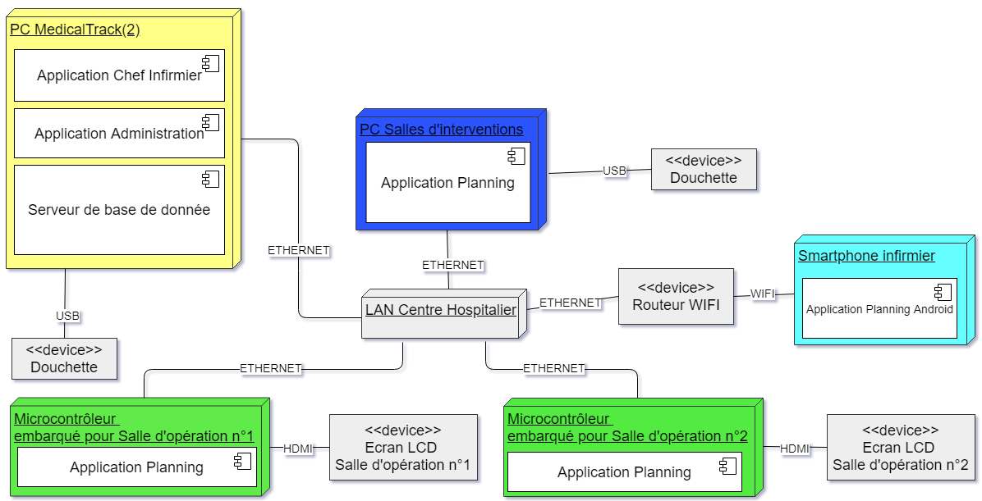
Présentation
Echéancier
Diagrammes
Interface
Homme
/machine
Comparatif
Financement
Conclusion
Conclusion
Répartition des travaux
HIRSCH Claude;
GILSON Benjamin;
BIERNACZYK Flavian;

Slide 22
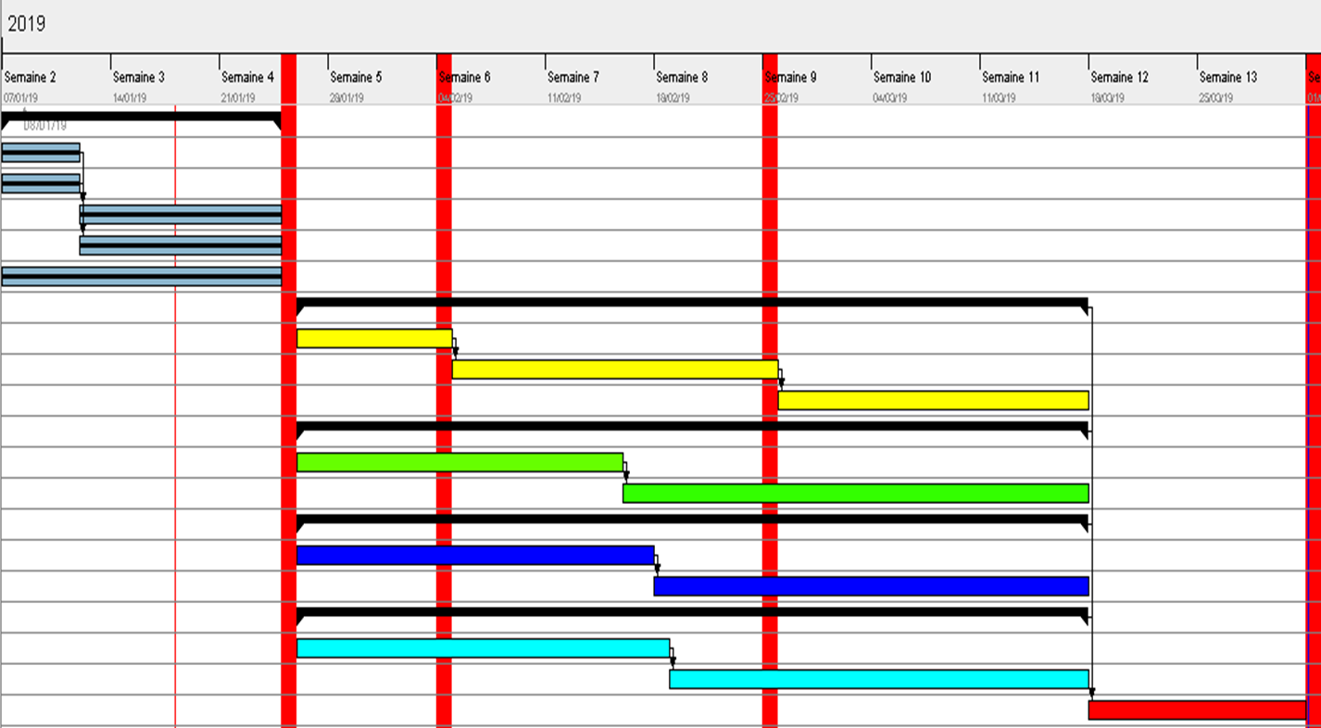
Etudiant 1 / Etudiant 2 / Etudiant 3 / Etudiant 4 (ABSENT)

